Slide 1
ТЕМА 2. ЮГО-ВОСТОЧНЫЙ (СУДЖАНСКИЙ) ПРИРОДНЫЙ КОМПЛЕКС КУРСКОЙ ОБЛАСТИ
Юго-западный (Суджанский) природно-территориальный комплекс характеризуется мощной толщей осадочных пород мелового возраста, преобладанием в рельефе плоских и увалистых поверхностей водораздельных пространств с выщелоченными и типичными черноземами, и разнотравно-луговой растительностью.

Slide 2
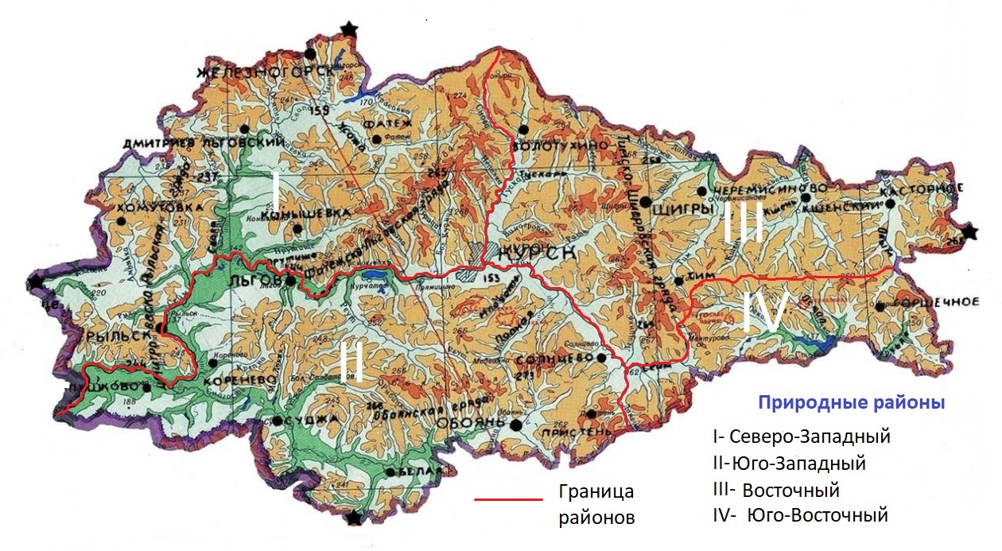
ПРИРОДНЫЕ КОМПЛЕКСЫ (ПРИРОДНЫЕ РАЙОНЫ)

Slide 3
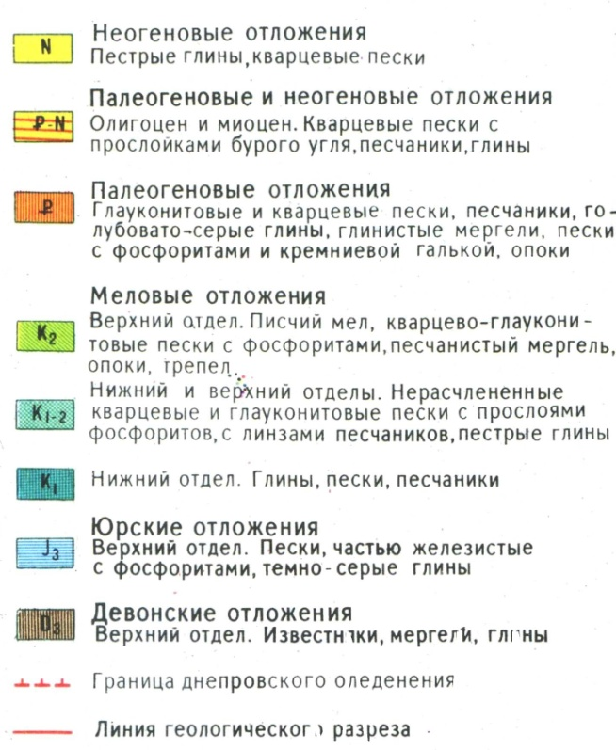
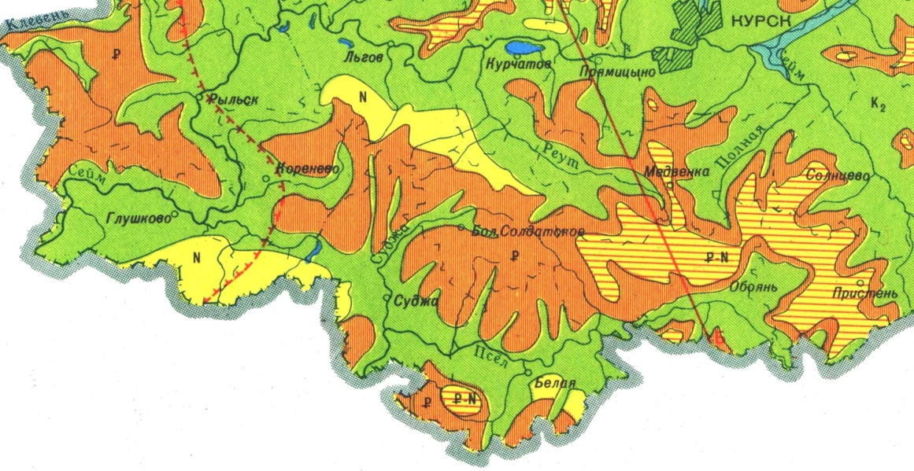
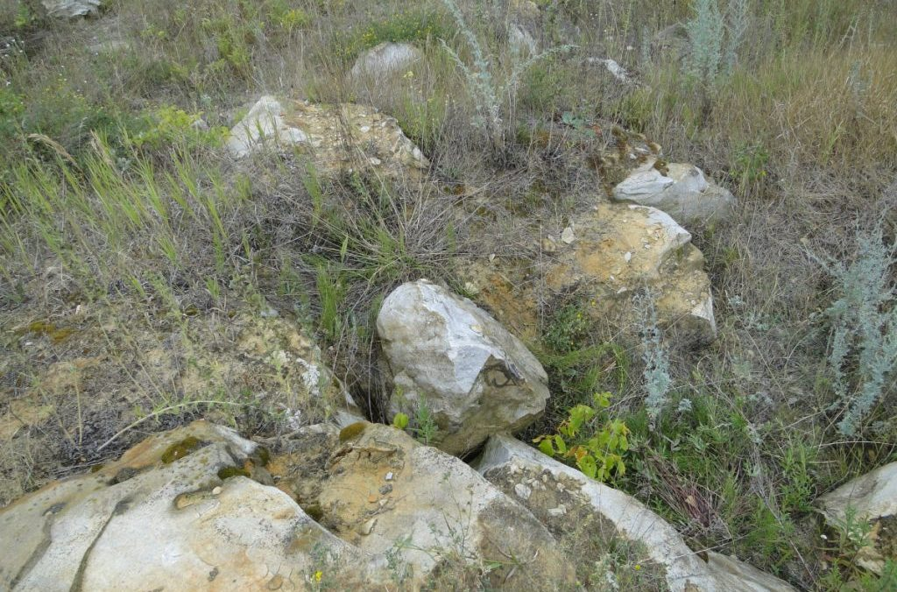
ГЕОЛОГИЧЕСКОЕ СТРОЕНИЕ
Меловой карьер
Морена

Slide 4
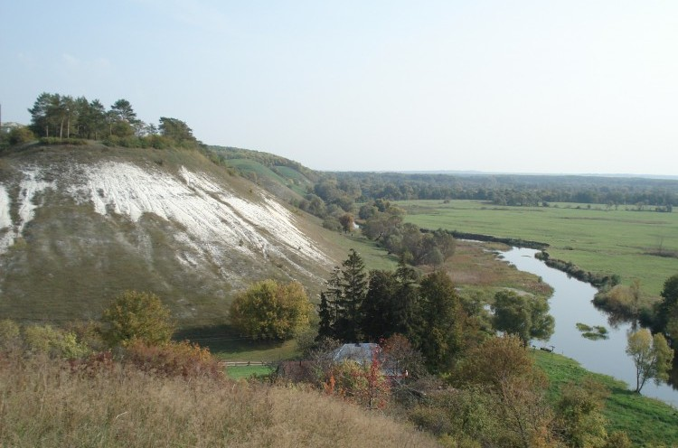
РЕЛЬЕФ
Речная долина р.Псел
Овражно-балочный рельеф
Балка

Slide 5
КЛИМАТ
Данные по метеостанции г. Рыльск

Slide 6
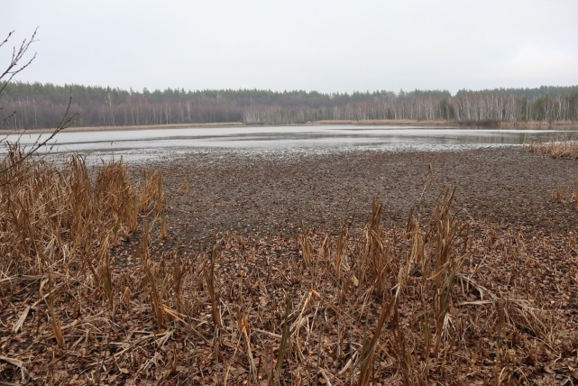
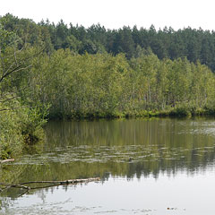
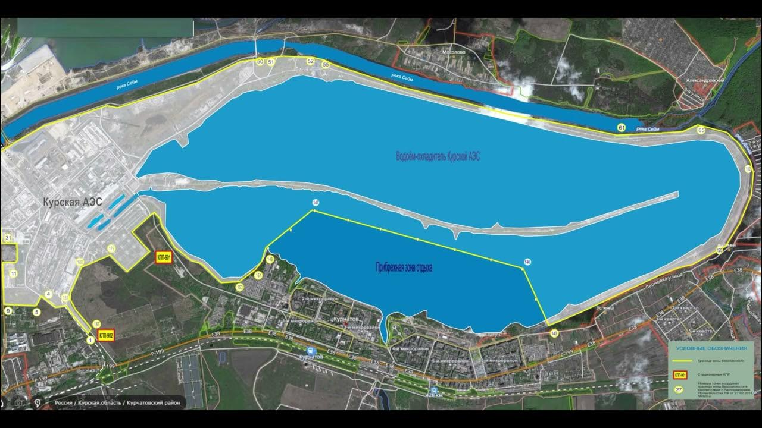
ПОВЕРХНОСТНЫЕ ВОДЫ
о.Клюквенное
р. Псел
о.Клюквенное
Пруд охладитель КАЭС
о.Желтое

Slide 7
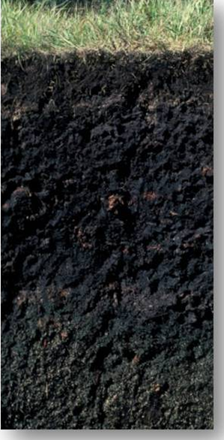
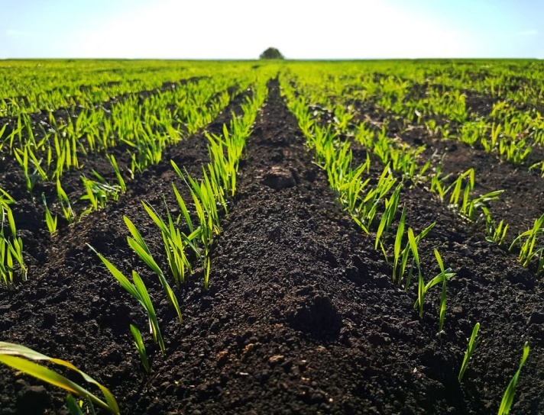
ПОЧВЫ
Чернозем

Slide 8
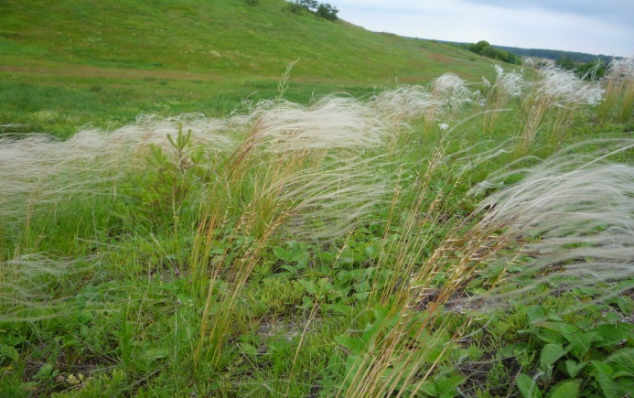
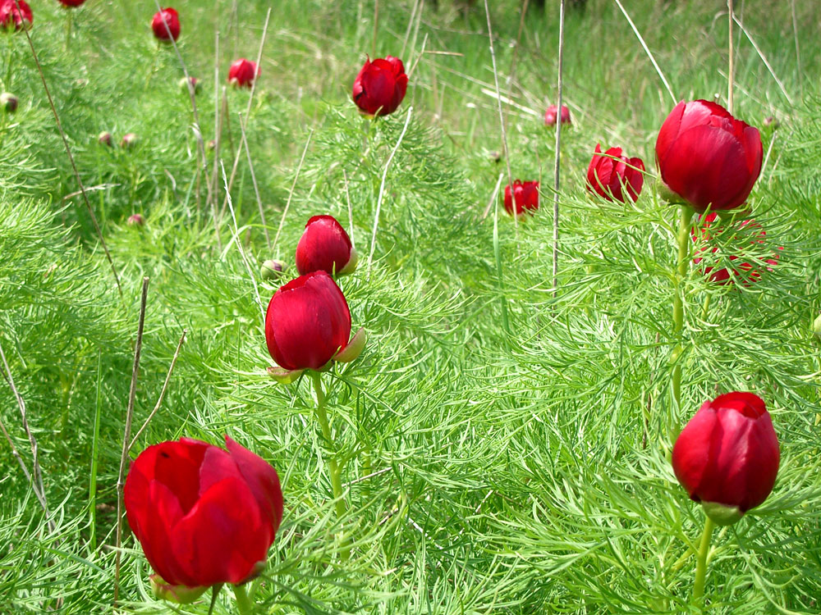
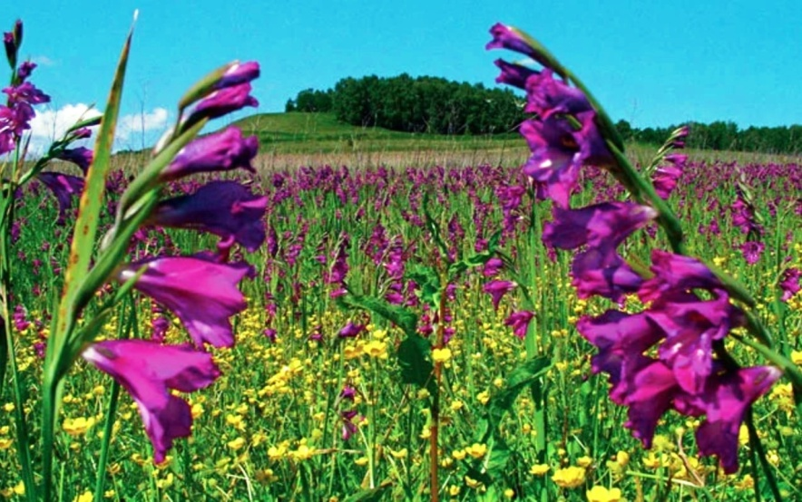
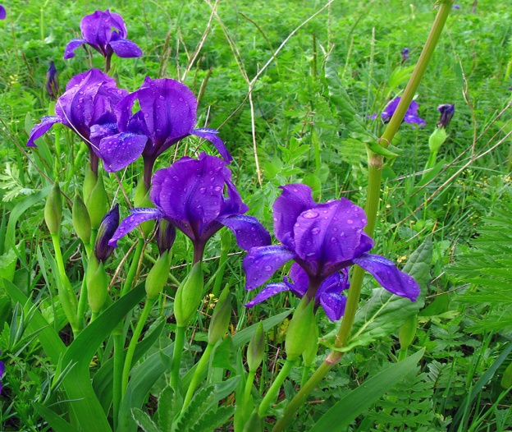
РАСТИТЕЛЬНОСТЬ
Ковыль
Пион тонколистный
Зоринские болота
Шпажник тонкий (Гладиолус)
Касатик безлистный (Ирис)

Slide 9
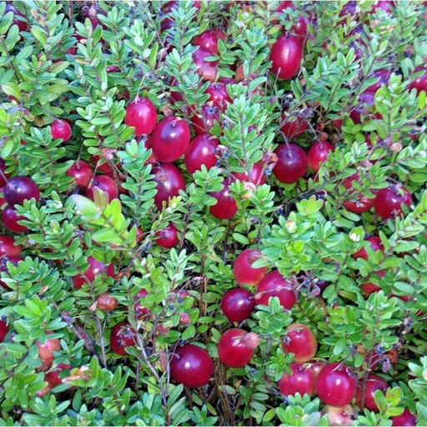
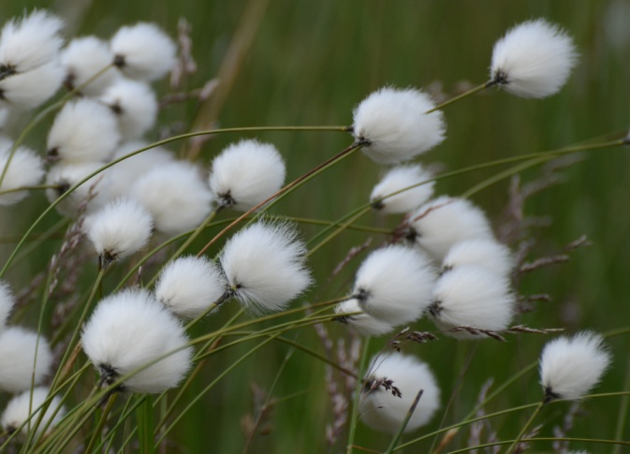
РАСТИТЕЛЬНОСТЬ
Сфагнум
Клюква
Росянка
Пушица

Slide 10



